Slide 1
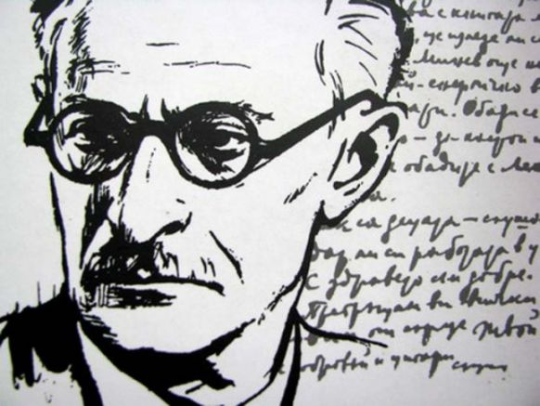
Димитър талев /1898 – 1966/
„Ако някой иска да знае нещо за мен и моите убеждения, нека чете книгите ми“

Slide 2
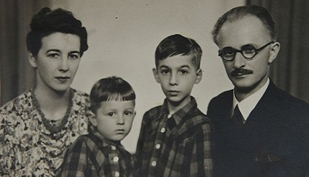
„Животът на всеки човек е като пъзел, който сглобяваме с времето, но накрая разбираме, че едно парче винаги липсва“ В.В
Прилеп

Slide 3
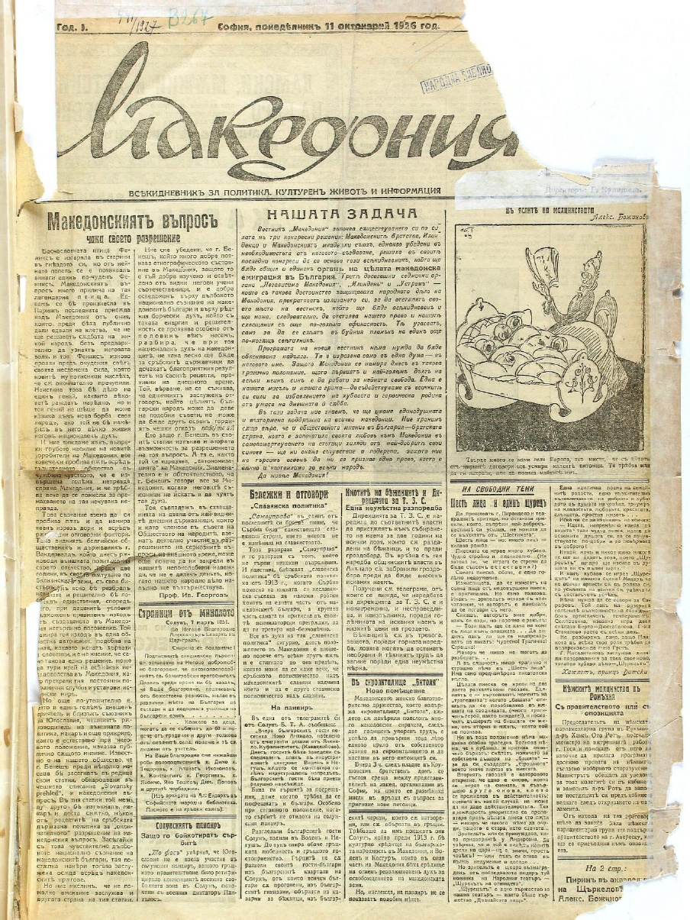
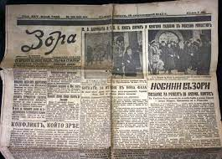
1. Животът
А) образование
Роден в Прилеп през 1898г.
Завършва гимназия в битоля
Следва I семестър медицина в загреб и философия във виена
Завършва „Славянска филология“ в софийския университет
Б) работа
Работи като журналист, редактор, директор на
в. „македония“, в. „зора“

Slide 5
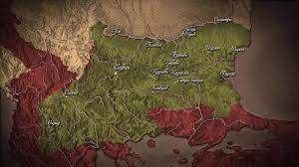
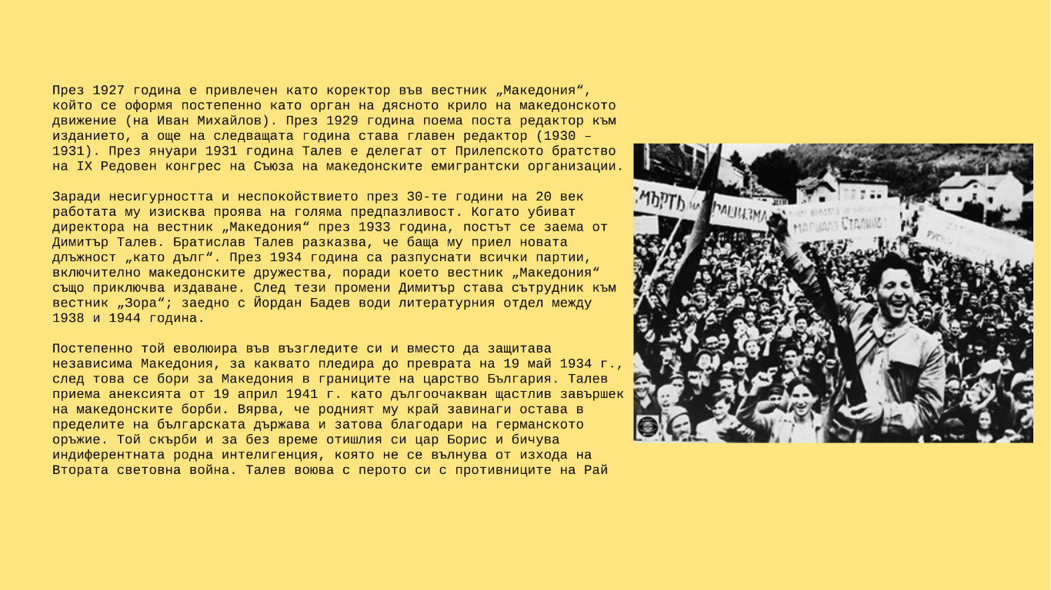
https://prezi.com/p/kdmc9zzf0soo/presentation/
„Но имаме и свой народ и колкото сме слаби сами,
толкова сме силни всички заедно, братя по кръв и по вяра.“
Мечтата за Самуилова България

Slide 6
в) идеи - македония
През целия си живот дейността на писателя е изцяло свързана с борбата за независимостта на македония;
До 19. май 1934г. Се бори за независима Македония
След 1934г. Се бори за македония в границите на българия
Воюва с перото си и овековечава историческите събития в статиите и романите си;
След анекса от 19. април 1941г. Талев е щастлив – германия обещава македония да се присъедини към българия след края на псв,
Но германия е победена, а съдбата на македония е да стане част от новообразувалата се югославия;

Slide 7
Македонският въпрос
?

Slide 8
Куциян
40 бучки захар
спасяват живота му;

Slide 9
Г) пътят към куциян
/През 1944 г. под натиска на Сталин новият режим променя изцяло политиката на България по македонския въпрос и започва македонизация на Пиринския край; /
/сталин е обещал на тито, за да остане в съюза на югославия, че пиринска македония ще стане негова;/
множество защитници на македонската идея са задържани и принудително изпратени в мините край перник;
Димитър талев е задържан, заради своите книги, подкрепящи историческия факт, че македония е територия населена с българи;
Той прекарва около две години в лагерите в бобовдол и куциян при пълен глад и мизерия;
Язвата му се влошава; затрупан е от въгледобивна количка; едва оживява;

Slide 10
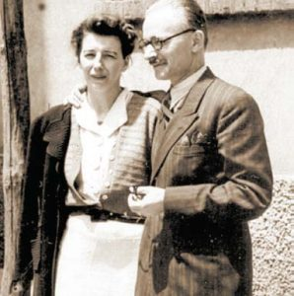
Д) освободен и изселен
След освобождението си е принудително изселен в Луковит;
Без работа и болен ирина- жена му, е принудена да издържа семейството;
През тези години твори усилно, заобиколен от студ и глад;

Slide 12
https://bulgarianhistory.org/dimitar-talev/
Сълзите на мама

Slide 13
2. творчество
През 1925г. публикува първата си книга „Сълзите на мама” – разкази и приказки за деца;
/ Историята е за непослушно дете, което в съня си отпива глътка вода от извор от сълзите на своята майка, пролети заради него, и това го променя изцяло.
„В тях има нещо много меко и нравствено“, споделя синът му Братислав Талев, „за отношението към дома, към майка, към Бог.“/
трилогията „Усилни години“ („В дрезгавината на утрото“, „Подем“, „Илинден“) е епически разказ за подготовката, избухването и поражението на Илинденско-Преображенското въстание (1903).
/В „Усилни години“ Димитър Талев за пръв път развива своята тема за Македония и Обединена България./
трилогията „Самуил, цар български“ е за епичния двубой между България и Византия в края на X и началото на XI век.
/една от най-известните в родната литература. Състои се от следните книги: „Щитове каменни“, „Пепеляшка и царският син“ и „Погибел“, които излизат съответно през 1958 година, 1959 година и 1960 година. /

Slide 15
Безспорно обаче гениалният Талев остава в съзнанието на българските читатели с уникалната си тетралогия, включваща романите:
„Железният светилник“
„Преспанските камбани“
„Илинден“
„Гласовете ви чувам“
https://bulgarianhistory.org/dimitar-talev/

Slide 18
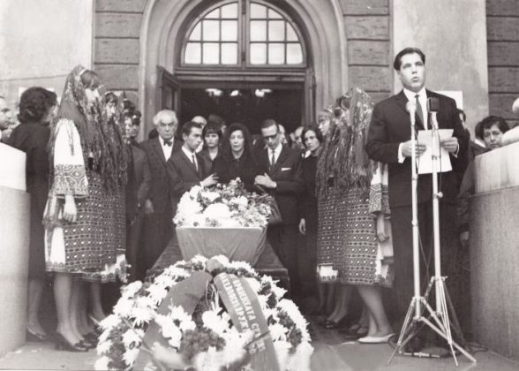
На 20 октомври 1966 г. умира един от най-големите наши писатели – Димитър Талев. Българинът, който запали “Железния светилник” и превърна любовта по Македония в най-романтичната мъка на съвременна България.

Slide 19
